Slide 1
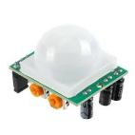
PIR SENSOR
SENSOR DAN AKTUATOR

Slide 2
PENGERTIAN
Sensor PIR merupakan sensor yang dapat mendeteksi pergerakan, dalam hal ini sensor PIR banyak digunakan untuk mengetahui apakah ada pergerakan manusia dalam daerah yang mampu dijangkau oleh sensor PIR.
Sensor ini memiliki ukuran yang kecil, murah, hanya membutuhkan daya yang kecil, dan mudah untuk digunakan.
Oleh sebab itu, sensor ini banyak digunakan pada skala rumah maupun bisnis. Sensor PIR ini sendiri merupakan kependekan dari “Passive InfraRed” sensor.

Slide 3
PRINSIP KERJA
Pada umumnya sensor PIR dibuat dengan sebuah sensor pyroelectric sensor (seperti yang terlihat pada gambar disamping) yang dapat mendeteksi tingkat radiasi infrared.
Segala sesuatu mengeluarkan radiasi dalam jumlah sedikit, tapi semakin panas benda/mahluk tersebut maka tingkat radiasi yang dikeluarkan akan semakin besar.
Sensor ini dibagi menjadi dua bagian agar dapat mendeteksi pergerakan bukan rata-rata dari tingkat infrared.
Dua bagian ini terhubung satu sama lain sehingga jika keduanya mendeteksi tingkat infrared yang sama maka kondisinya akan LOW namun jika kedua bagian ini mendeteksi tingkat infrared yang berbeda (terdapat pergerakan) maka akan memiliki output HIGH dan LOW secara bergantian.

Slide 4
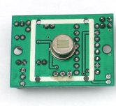
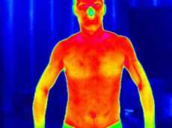
Inilah mengapa sensor PIR dapat mendeteksi pergerakan manusia yang masuk pada jangkauan sensor PIR, hal ini disebabkan manusia memiliki panas tubuh sehingga mengeluarkan radiasi infrared seperti yang ditunjukkan pada gambar disamping.

Slide 5
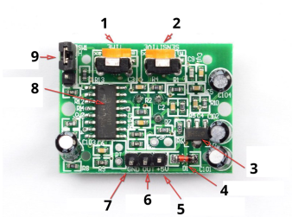
BAGIAN PIR SENSOR
Pengatur Waktu Jeda : Digunakan untuk mengatur lama pulsa high setelah terdeteksi terjadi gerakan dan gerakan telah berahir. *
Pengatur Sensitivitas : Pengatur tingkat sensitivitas sensor PIR *
Regulator 3VDC : Penstabil tegangan menjadi 3V DC
Dioda Pengaman : Mengamankan sensor jika terjadi salah pengkabelan VCC dengan GND

Slide 6
DC Power : Input tegangan dengan range (3 – 12) VDC (direkekomendasikan menggunakan input 5VDC).
Output Digital : Output digital sensor
Ground : Hubungkan dengan ground (GND)
BISS0001 : IC Sensor PIR
Pengatur Jumper : Untuk mengatur output dari pin digital.
(*) Catatan: Pin nomor 1 dan 2 digunakan untuk melakukan kalibrasi sensor PIR dengan mengatur posisi potentiometer pada posisi label MIN atau MAX.

Slide 7
APLIKASI PIR SENSOR
Sensor PIR sangat cocok digunakan pada projek-projek yang membutuhkan deteksi kapan seseorang memasuki atau meninggalkan are tertentu.
Hal ini karena sensor PIR membutuhkan daya yang rendah, murah, memiliki jangkauan yang luas, dan mudah digunakan dengan berbagai sistem kontrol.

Slide 8
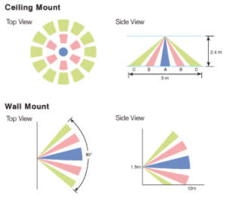
SPESIFIKASI
Bentuk : Persegi
Output : Pulsa digital HIGH (3V) ketika mendeteksi pergerakan dan LOW ketika tidak ada pergerakan.
Rentang Sensitivitas : Sampai dengan 6 meter sebagaimana gambar berikut

Slide 9
TUGAS
Buatlah wiring diagram dan script program Arduino untuk pembacaan sensor PIR

